Slide 1
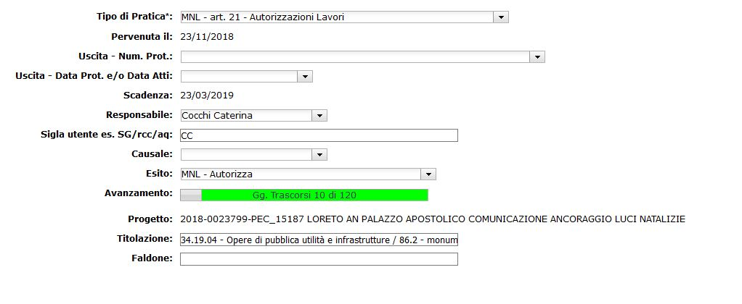
Maschera: PRATICHE – vecchio programma
Diapositiva N. 1
Nel nuovo programma ci sono due Responsabili ci basta uno a meno che l’altro ha un altro scopo
Mancano tutti gli esiti in ordine alfabetico hai inserito solo quelli di VR (penso)
Campi che mancano nel nuovo programma
E’ possibile mantenere in questa maschera il crea progetto con il relativo cancella

Slide 2
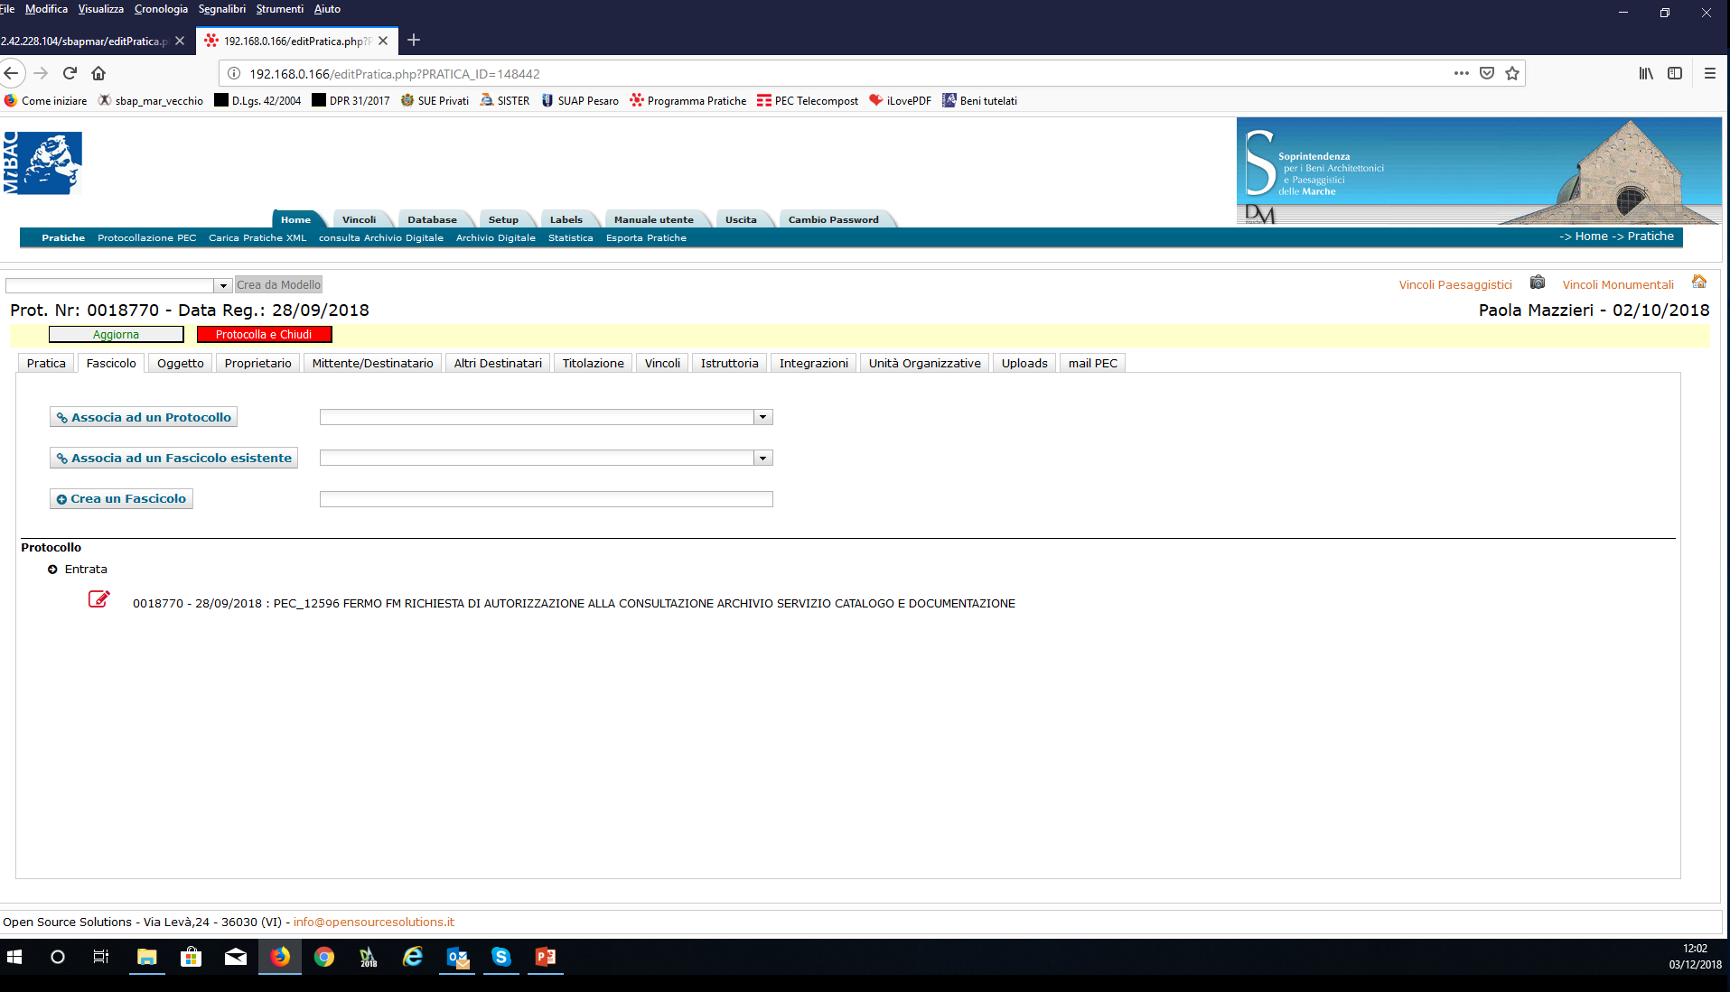
Maschera: FASCICOLO – nuovo programma
Diapositiva N. 2
Si può rinominare così: Associa PEC ad un Protocollo
Se non è possibile inserirlo nella maschera pratiche (vedi diapositiva 1) Si può rinominare così:
Crea un Progetto
Se non è possibile inserirlo nella maschera pratiche (vedi diapositiva 1) Si può rinominare così: Associa ad un Progetto esistente

Slide 3
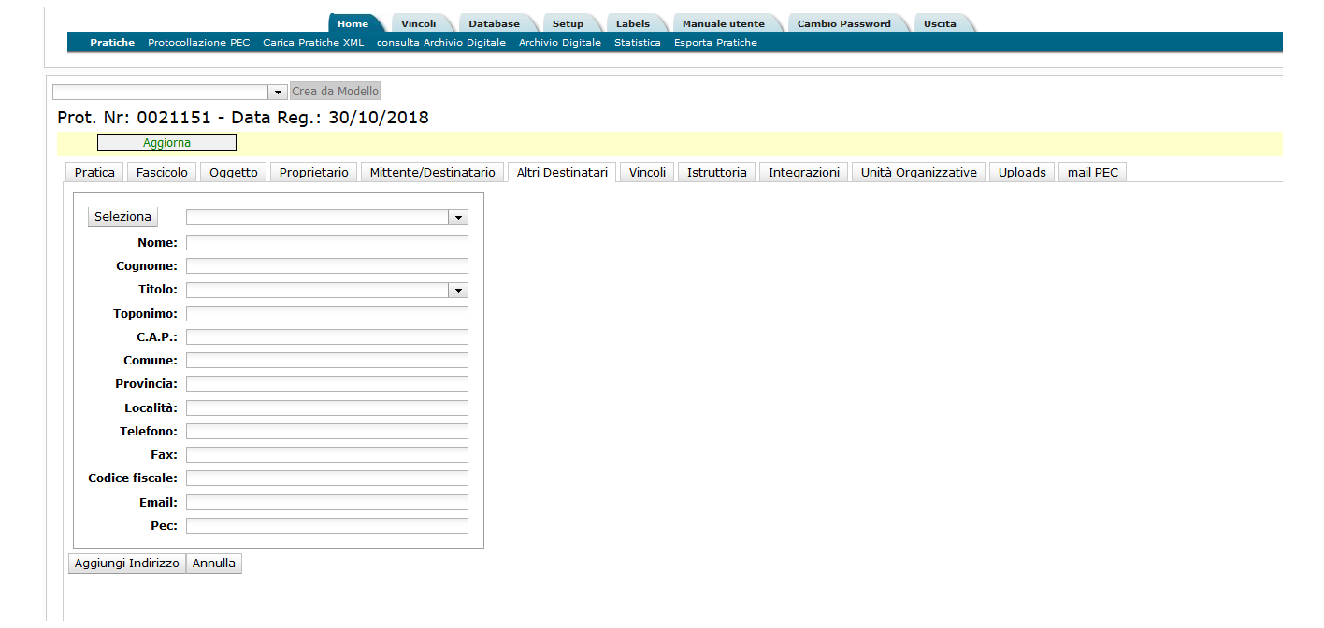
Maschera: ALTRI DESTINATARI – nuovo programma
Diapositiva N. 3
Si puo’ ingrandire il campo perché non si legge tutto il nome – si fa un po’ fatica a scegliere è piu’ pratico in ESPI.
Inoltre si puo’ fare la ricerca come in ESPI in cui si immette alcuni caratteri es:
Se inserisco in ESPI: SEGRET REG MAR
Mi esce automaticamente SEGRETARIATO REGIONALE PER DEL MINISTERO DEI BENI E DELLE ATTIVITA’ CULTURALI PER LE MARCHE
Si può aggiungere Titolo come c’è nella protocollazione

Slide 4
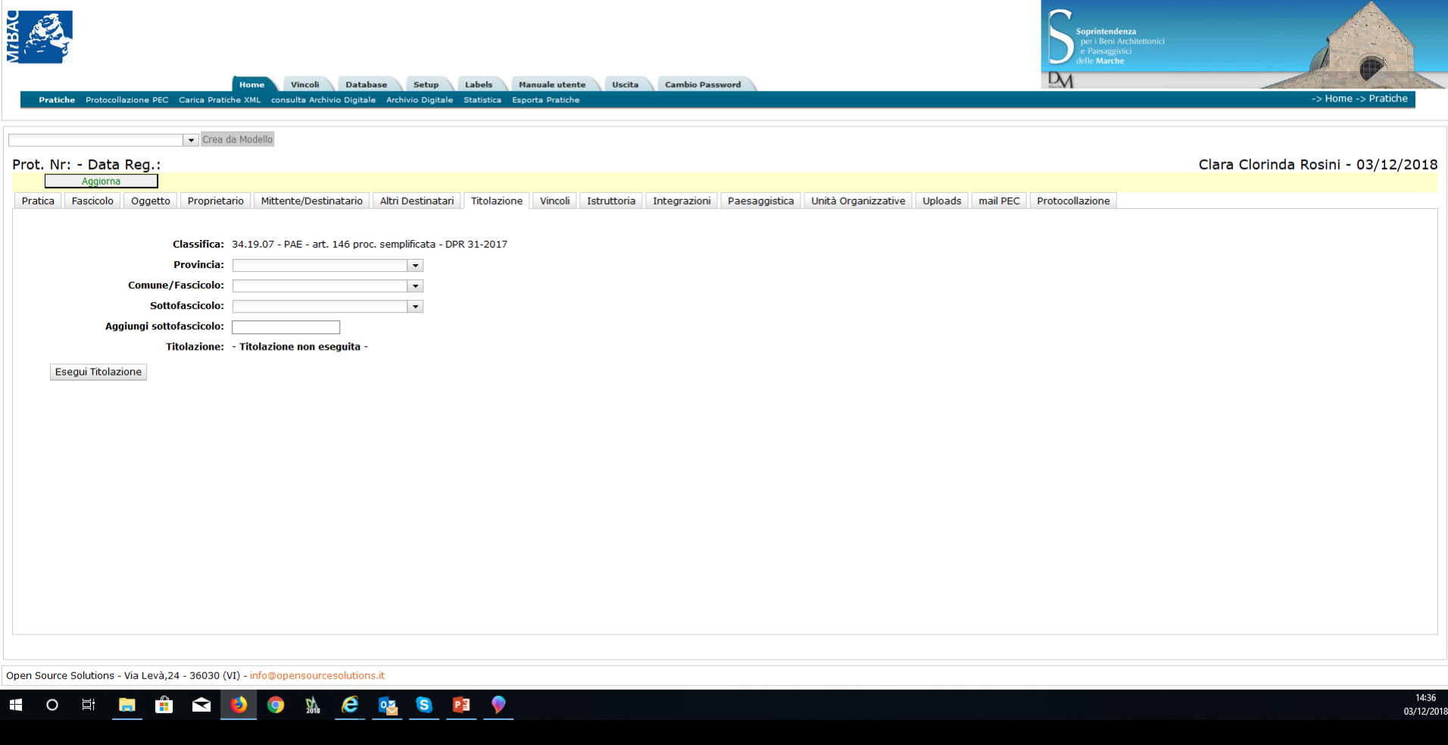
Maschera: TITOLAZIONE – nuovo programma
Diapositiva N. 4
Purtroppo Giacomo dobbiamo inserire i Fascicoli e sottofascicoli di ESPI in base alla classificazione
Se mi allarghi il campo nel caso debba aggiungere un sottofascicolo

Slide 5
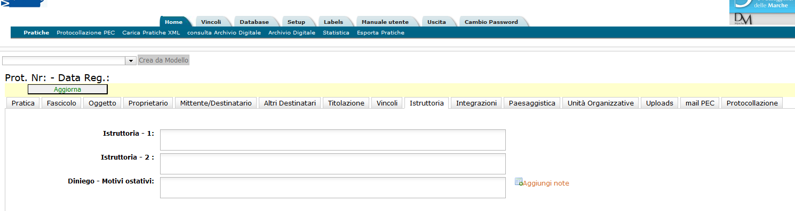
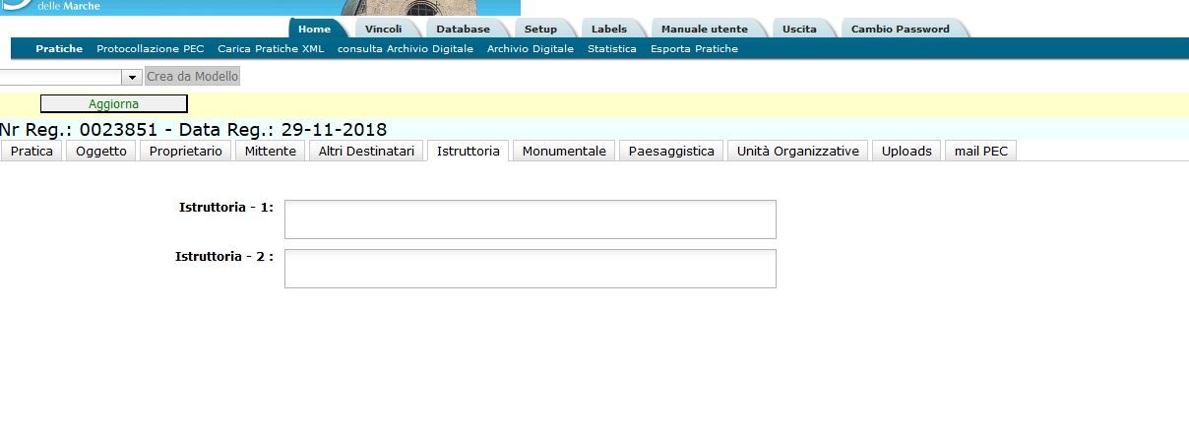
Maschera: ISTRUTTORIA – nuovo programma
Diapositiva N. 4
Questo campo non c’è nell’istruttoria ma nella maschera Monumentale
Maschera: ISTRUTTORIA – vecchio programma

Slide 6
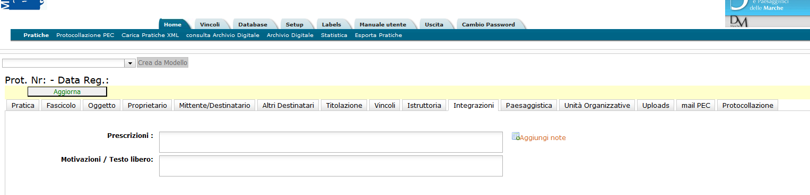
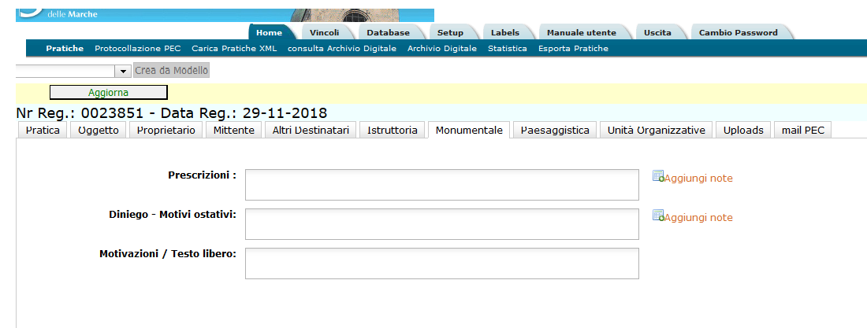
Maschera: ISTRUTTORIA – nuovo programma
Diapositiva N. 5
Maschera: ISTRUTTORIA – vecchio programma
Vedi diapositiva n. 4

Slide 7
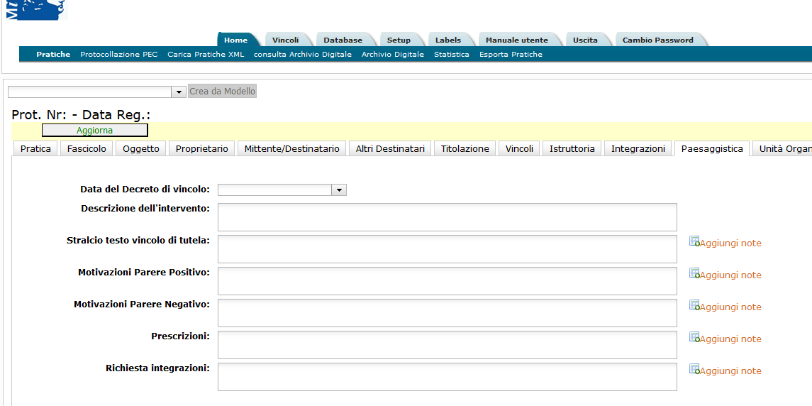
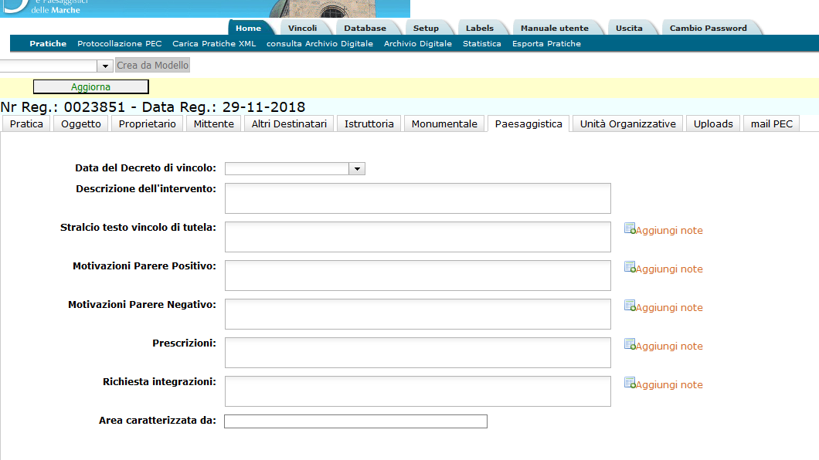
Maschera: ISTRUTTORIA – nuovo programma
Diapositiva N. 6
Manca Area caratterizzata da:
Maschera: ISTRUTTORIA – vecchio programma

Slide 8
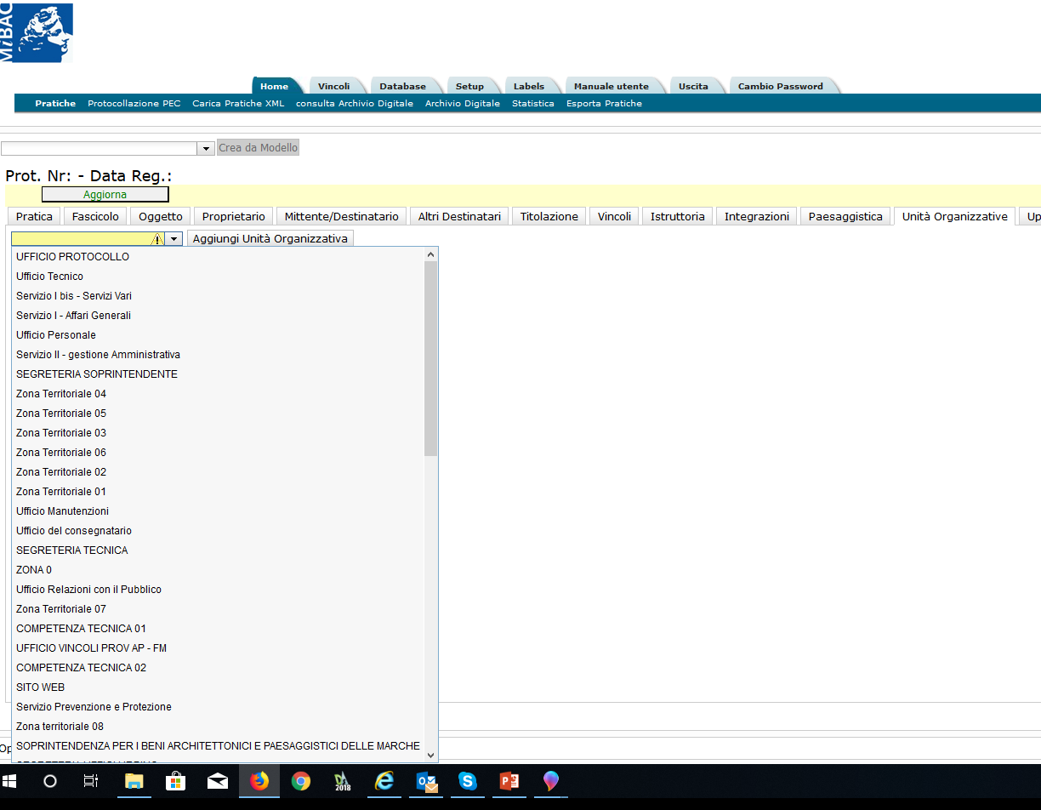
Maschera: UNITA’ ORGANIZZATIVE – nuovo programma
Diapositiva N. 7
Me la puoi ordinare in ordine alfabetico dalla A alla Z

Slide 9
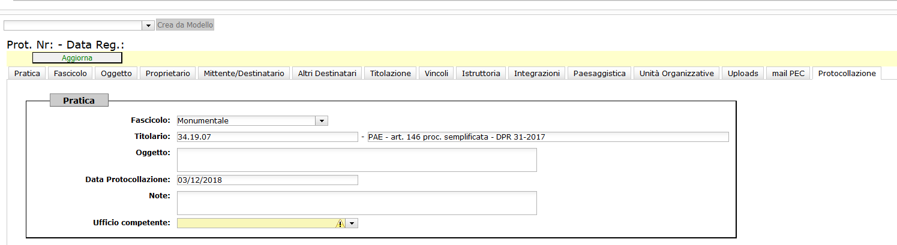
Maschera: PROTOCOLLAZIONE – nuovo programma
Diapositiva N. 8
Si può togliere
QuestE sono le note di ESPI?
Noi protocolliamo le uscite sempre come UFFICIO PROTOCOLLO
Aggiungere Fascicolo e sottofascicolo come nella titolazione oppure ti esce automaticamente a seguito della titolazione
Aggiungere Note di Competenza dell’ESPI – campo libero

